Slide 1
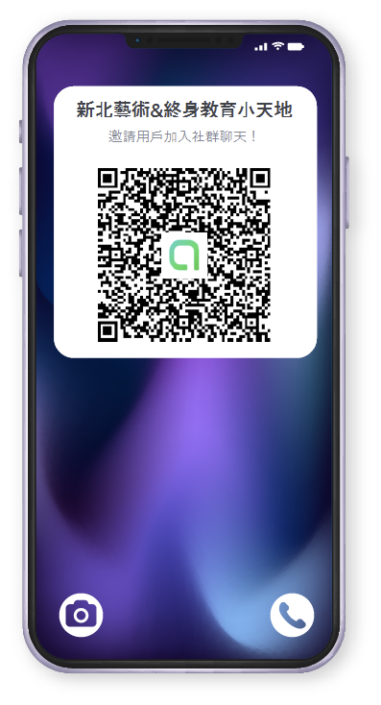

請於會議開始前動動手指頭加入藝術小天地Line群，隨時接收各項藝術活動訊息喔！
新北市115學年度
藝術滿城香活動
領隊會議
（戲曲場）
主辦單位：新北市政府教育局/文化局
承辦學校：同榮國小/三多國小/ 國立臺灣戲曲學院

Slide 2
會議流程
新北市115學年度
藝術滿城香活動
序號 | 時間 | 活動內容
1 | 14:00-14:03 | 與會來賓介紹
2 | 14:03-14:08 | 承辦學校致詞
3 | 14:08-14:30 | 活動說明
4 | 14:30-15:00 | QA時間
5 | 15:00- | 賦歸

Slide 3
與會來賓介紹
新北市115學年度
藝術滿城香活動
教 育 局: (吳思穎輔導員)
文 化 局: (陳俞伶股長、曾芳琪輔導員)
同 榮 國 小: (曾柏勳主任)
三多 國 小: (陳文祥主任)
國立臺灣戲曲學院: (趙芩小姐)

Slide 4
致 詞
新北市115學年度
藝術滿城香活動
教育局- (吳思穎輔導員)

Slide 5
致 詞
新北市115學年度
藝術滿城香活動
文化局- (陳俞伶股長)

Slide 6
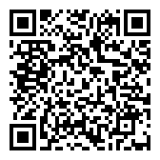
活動說明
新北市114學年度
藝術滿城香活動
若有更新內容，以最新公告為準。
相關電子檔公告於新北市社教資源網/藝術教育/藝術滿城香
（https://lll.ntpc.edu.tw/Module/Work/Index.php?BID=7&CMID=83#LeftMenu）
藝術滿城香專區

Slide 7
活動說明
新北市115學年度
藝術滿城香活動
教 育 局 - 表 演 藝 術 欣 賞

Slide 8
【活動流程表】
新北市115學年度
藝術滿城香活動
 | 一、二 、四 上午 | 三、五 上午 | 一、二 、四 下午
序號 | 時間 | 時間 | 時間 | 活動內容
1 | 09:30~10:00 | 9:00~9:30 | 12:00~12:30 | 各校抵達會場
2 |  |  | 12:30~13:00 | 各校進場就座
3 | 10:00~11:30 | 9:30~10:50 | 13:00~14:30 | 正式演出
4 | 11:30~12:00 | 11:00~11:30 | 14:30~15:00 | 演出結束、離場
進退場疏導時刻表(會後提供)

Slide 9
【活動注意事項】
新北市115學年度
藝術滿城香活動
請各校落實行前教育，隨隊之行政人員、老師請務必重申安全注意事項(不推擠、奔跑、嬉戲)。
提醒同學勿將食物或飲料帶進場館內；另請提醒學生，在欣賞戲劇時，勿任意進出喝水或於場內奔跑嬉戲。
活動結束後請遵照現場人員的指揮,勿在場內逗留拍照。
請協助維持學校學生秩序及安全，若未事先預約，勿任意進入辦公及教學區各樓層參觀，並請依循現場引導及入場動線，以免影響校內學生上課及員工辦公。

Slide 10
【活動注意事項】
新北市115學年度
藝術滿城香活動
請依規定時間到達，太早或太晚到將無引導人員協助，或使上、下午場次車輛到達時間重疊，造成交通阻塞問題；並謹守「人等車，非車等人」原則，避免影響學校周圍用路人權益。
請依引導人員指引，先將班上學生帶到集合場地，再安排如廁。切勿於下車後或上車前，直接將學生帶至廁所，以免影響動線。

Slide 11
【活動注意事項】
新北市115學年度
藝術滿城香活動
請自備塑膠袋，以利搭車不適時使用。
請攜帶輕便雨衣，倘遇雨天，請各校於車上自行評估使用雨衣，並於車上完成穿著雨衣，以免影響後方車輛停駛，造成交通壅塞。
若有任何問題請向現場指揮老師或教育局人員反應。

Slide 12
【交通注意事項】
新北市115學年度
藝術滿城香活動
出發時間請配合
進退場疏導時刻表
遊覽車擋風玻璃上貼上車輛識別證
(標明校名/車次1、2…連號編排)
自費租用遊覽車務必填報「學校資料確認單」
學校無法提供車位，請勿自行開車前來
請讓學生在校門口側邊下車，避免危險
範例請參考「新北市114學年度藝術滿城香領隊會議手冊」P2、3

Slide 13
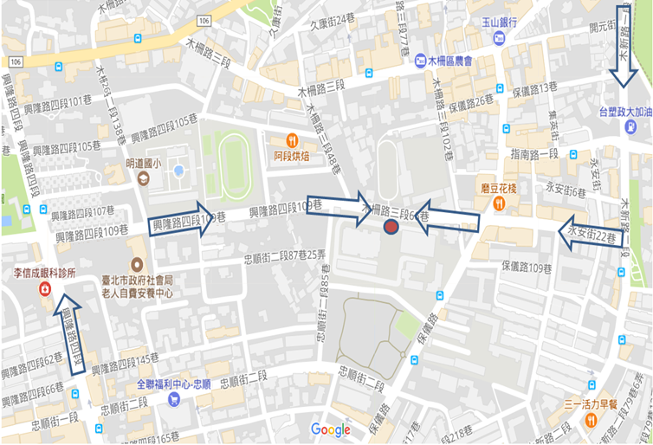
【交通注意事項】
新北市115學年度
藝術滿城香活動
表示遊覽車停靠的行進方向。
學校週邊道路為雙向道，倘停靠區車輛過多無法停車，請沿周圍道路繞行，勿併排停車。
下車地點：校門口

Slide 14
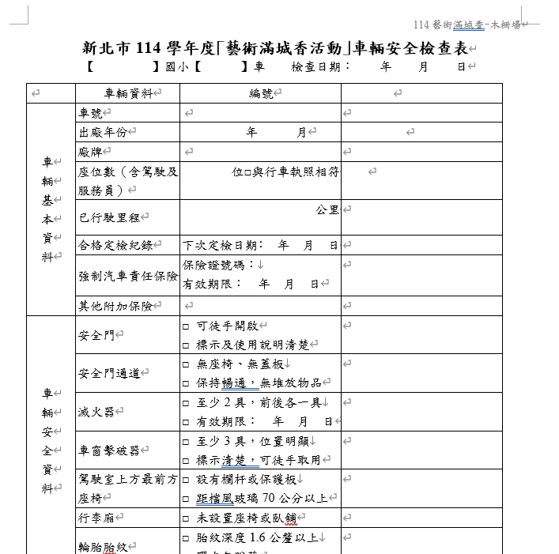
【各項表單】車輛安全檢查表
新北市115學年度
藝術滿城香活動
由學校印出1份，完成檢查填妥後，留校備查。
請核對車輛基本資料，並進行車輛安全檢查與演練。
請比照校內辦理活動流程，提前知會當地派出所，避免登車時間占用車道受罰。
手冊P.9

Slide 15
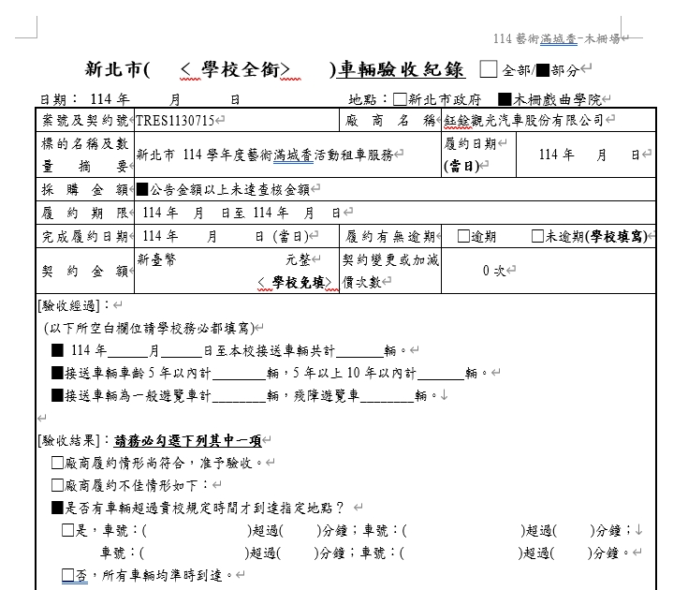
【各項表單】車輛驗收紀錄
新北市115學年度
藝術滿城香活動
車輛驗收紀錄表請於活動結束次日前
以掃描檔 ( 檔名格式：〇〇國小車輛驗收紀錄) mail至 lingosun@apps.ntpc.edu.tw
相關交通問題可致電洽詢承辦學校
聯絡電話：2688-0698轉130
三多國小陳主任
手冊P.10

Slide 16
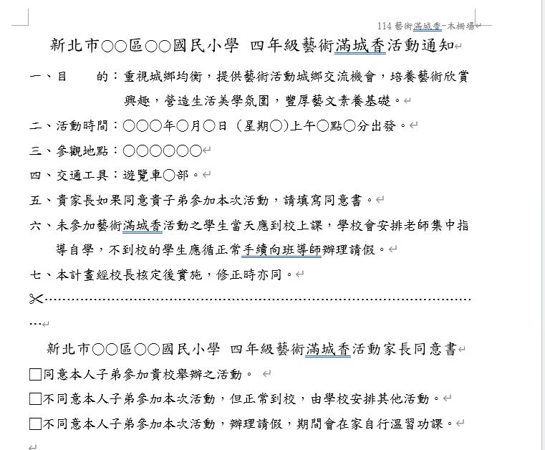
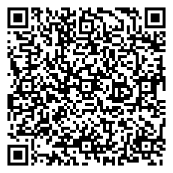
【各項表單】 活動通知書、家長同意書
新北市115學年度
藝術滿城香活動
手冊P.8
供各校參考修改使用
領隊會議手冊

Slide 17
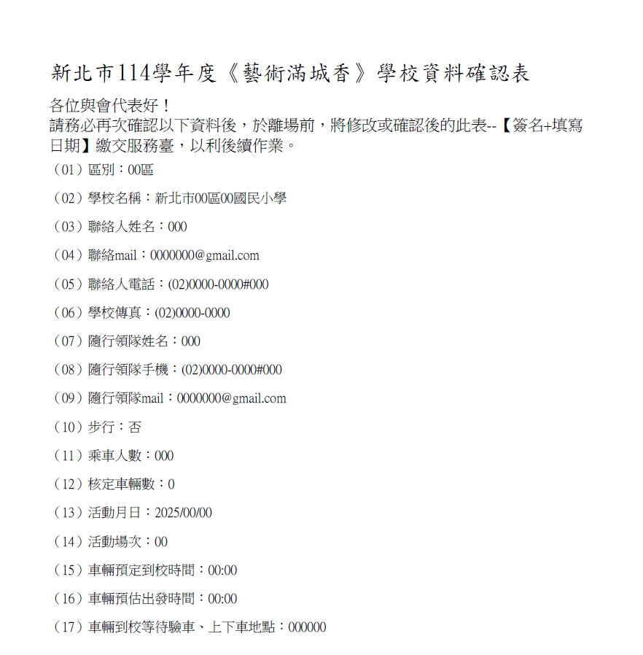
【學校資料確認表】
新北市115學年度
藝術滿城香活動
請承辦人確認後簽名
相關行政問題可致電洽詢承辦學校
聯絡電話：2296-8551轉110
同榮國小曾主任
於領隊會議當日確認

Slide 18

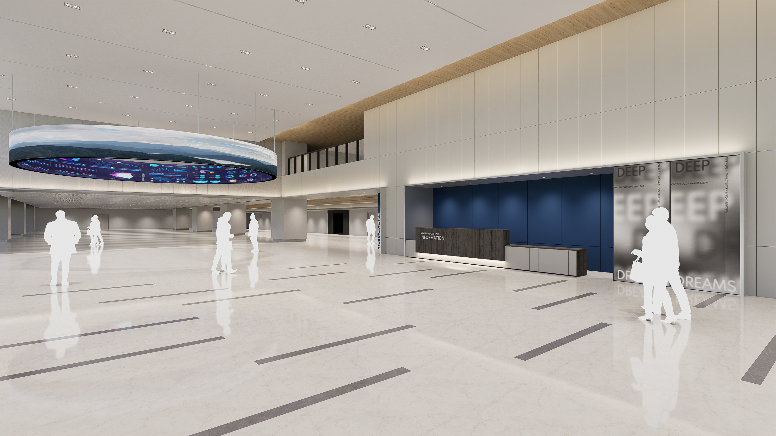
活動說明 - 溪北地區公共空間
新北市115學年度
藝術滿城香活動
文 化 局 - 藝 文 場 館 參 觀

Slide 19
【活動流程表】
團體分組參觀展間之細流表
新北市115學年度
藝術滿城香活動
組別 時間 | 5樓展區 (A、B、C) |  |  | 1樓展區(D) | 3樓展區 (E)
 | 5A組 | 5B組 | 5C組 | 1D組 | 3E組
12:50~13:10 | 24HR New Taipei Open | 日常體能王 | 怪獸放電場 | 1樓展區 | 3樓展區
13:10~13:15 | 換場
13:15~13:35 | 日常體能王 | 怪獸放電場 | 24HR New Taipei Open | 3樓展區 | 1樓展區
13:35~13:40 | 換場
13:40~14:00 | 怪獸放電場 | 24HR New Taipei Open | 日常體能王 | 日常體能王 | 怪獸放電場
14:00~14:05 | 換場
14:05~14:25 | 3樓展區 | 1樓展區 | 3樓展區 | 24HR New Taipei Open | 日常體能王
14:25~14:30 | 換場
14:30~14:45 | 1樓展區 | 3樓展區 | 1樓展區 | 怪獸放電場 | 24HR New Taipei Open
14:45~14:50 | 各班整隊/移動至1樓
14:50~ | 賦歸
※展區參觀以當日實況由現場工作人員進行引導

Slide 20
【活動注意事項-1】
新北市115學年度
藝術滿城香活動
請依分組及預定時程參觀團體請依事前安排之分組及參觀時段進行，並配合現場工作人員引導進出各展區；如遇展區人數較多，將視現場狀況彈性調整入場時間及參觀順序。
請由帶隊教師負責學生集合、整隊及安全管理各班於集合、跨樓層移動及展區轉換期間，請由帶隊教師負責學生點名、整隊、秩序維護及安全管理，並確認學生全程隨班行動，避免脫隊或自行前往其他樓層。館方工作人員主要負責展區導覽、人流引導及展場秩序維護，不隨團進行跨樓層帶隊及班級整隊作業。
跨樓層移動請全程配合帶隊教師指揮大型團體將依規劃分批進行樓層移動，請勿奔跑、推擠、逆向行走或自行脫隊；搭乘手扶梯時請依安全規範站立並握好扶手，抵達樓層後儘速依帶隊教師指示移動，避免於出入口及手扶梯前方停留、聚集。
遵守各展區參觀規範參觀期間請降低音量、依序排隊，勿奔跑嬉戲或影響其他參觀民眾。除標示可操作之互動裝置及體驗展項外，請勿觸摸、攀爬或倚靠展品、展示設備及展場設施。

Slide 21
【活動注意事項-2】
新北市115學年度
藝術滿城香活動
互動體驗請依序進行部分展區設有互動體驗及人數限制，請依現場工作人員指示排隊體驗，不搶先、推擠或長時間占用設備；體驗結束後請儘速離開操作區域，以利下一位參觀者使用。
館內飲食依場地規範辦理除指定飲食區域外，展場內禁止飲食；飲用水、餐點及個人物品請依校方及館方指定方式放置或保管。
個人物品及身體不適請立即告知帶隊教師請學生自行妥善保管隨身物品；如有物品遺失、身體不適或其他突發狀況，應第一時間告知帶隊教師，再由教師視需要洽詢館方工作人員協助。
請共同維持公共參觀環境展覽期間仍有一般民眾入館參觀，請避免占用主要通道、手扶梯出入口及展區入口，並尊重其他參觀者之參觀權益。

Slide 22
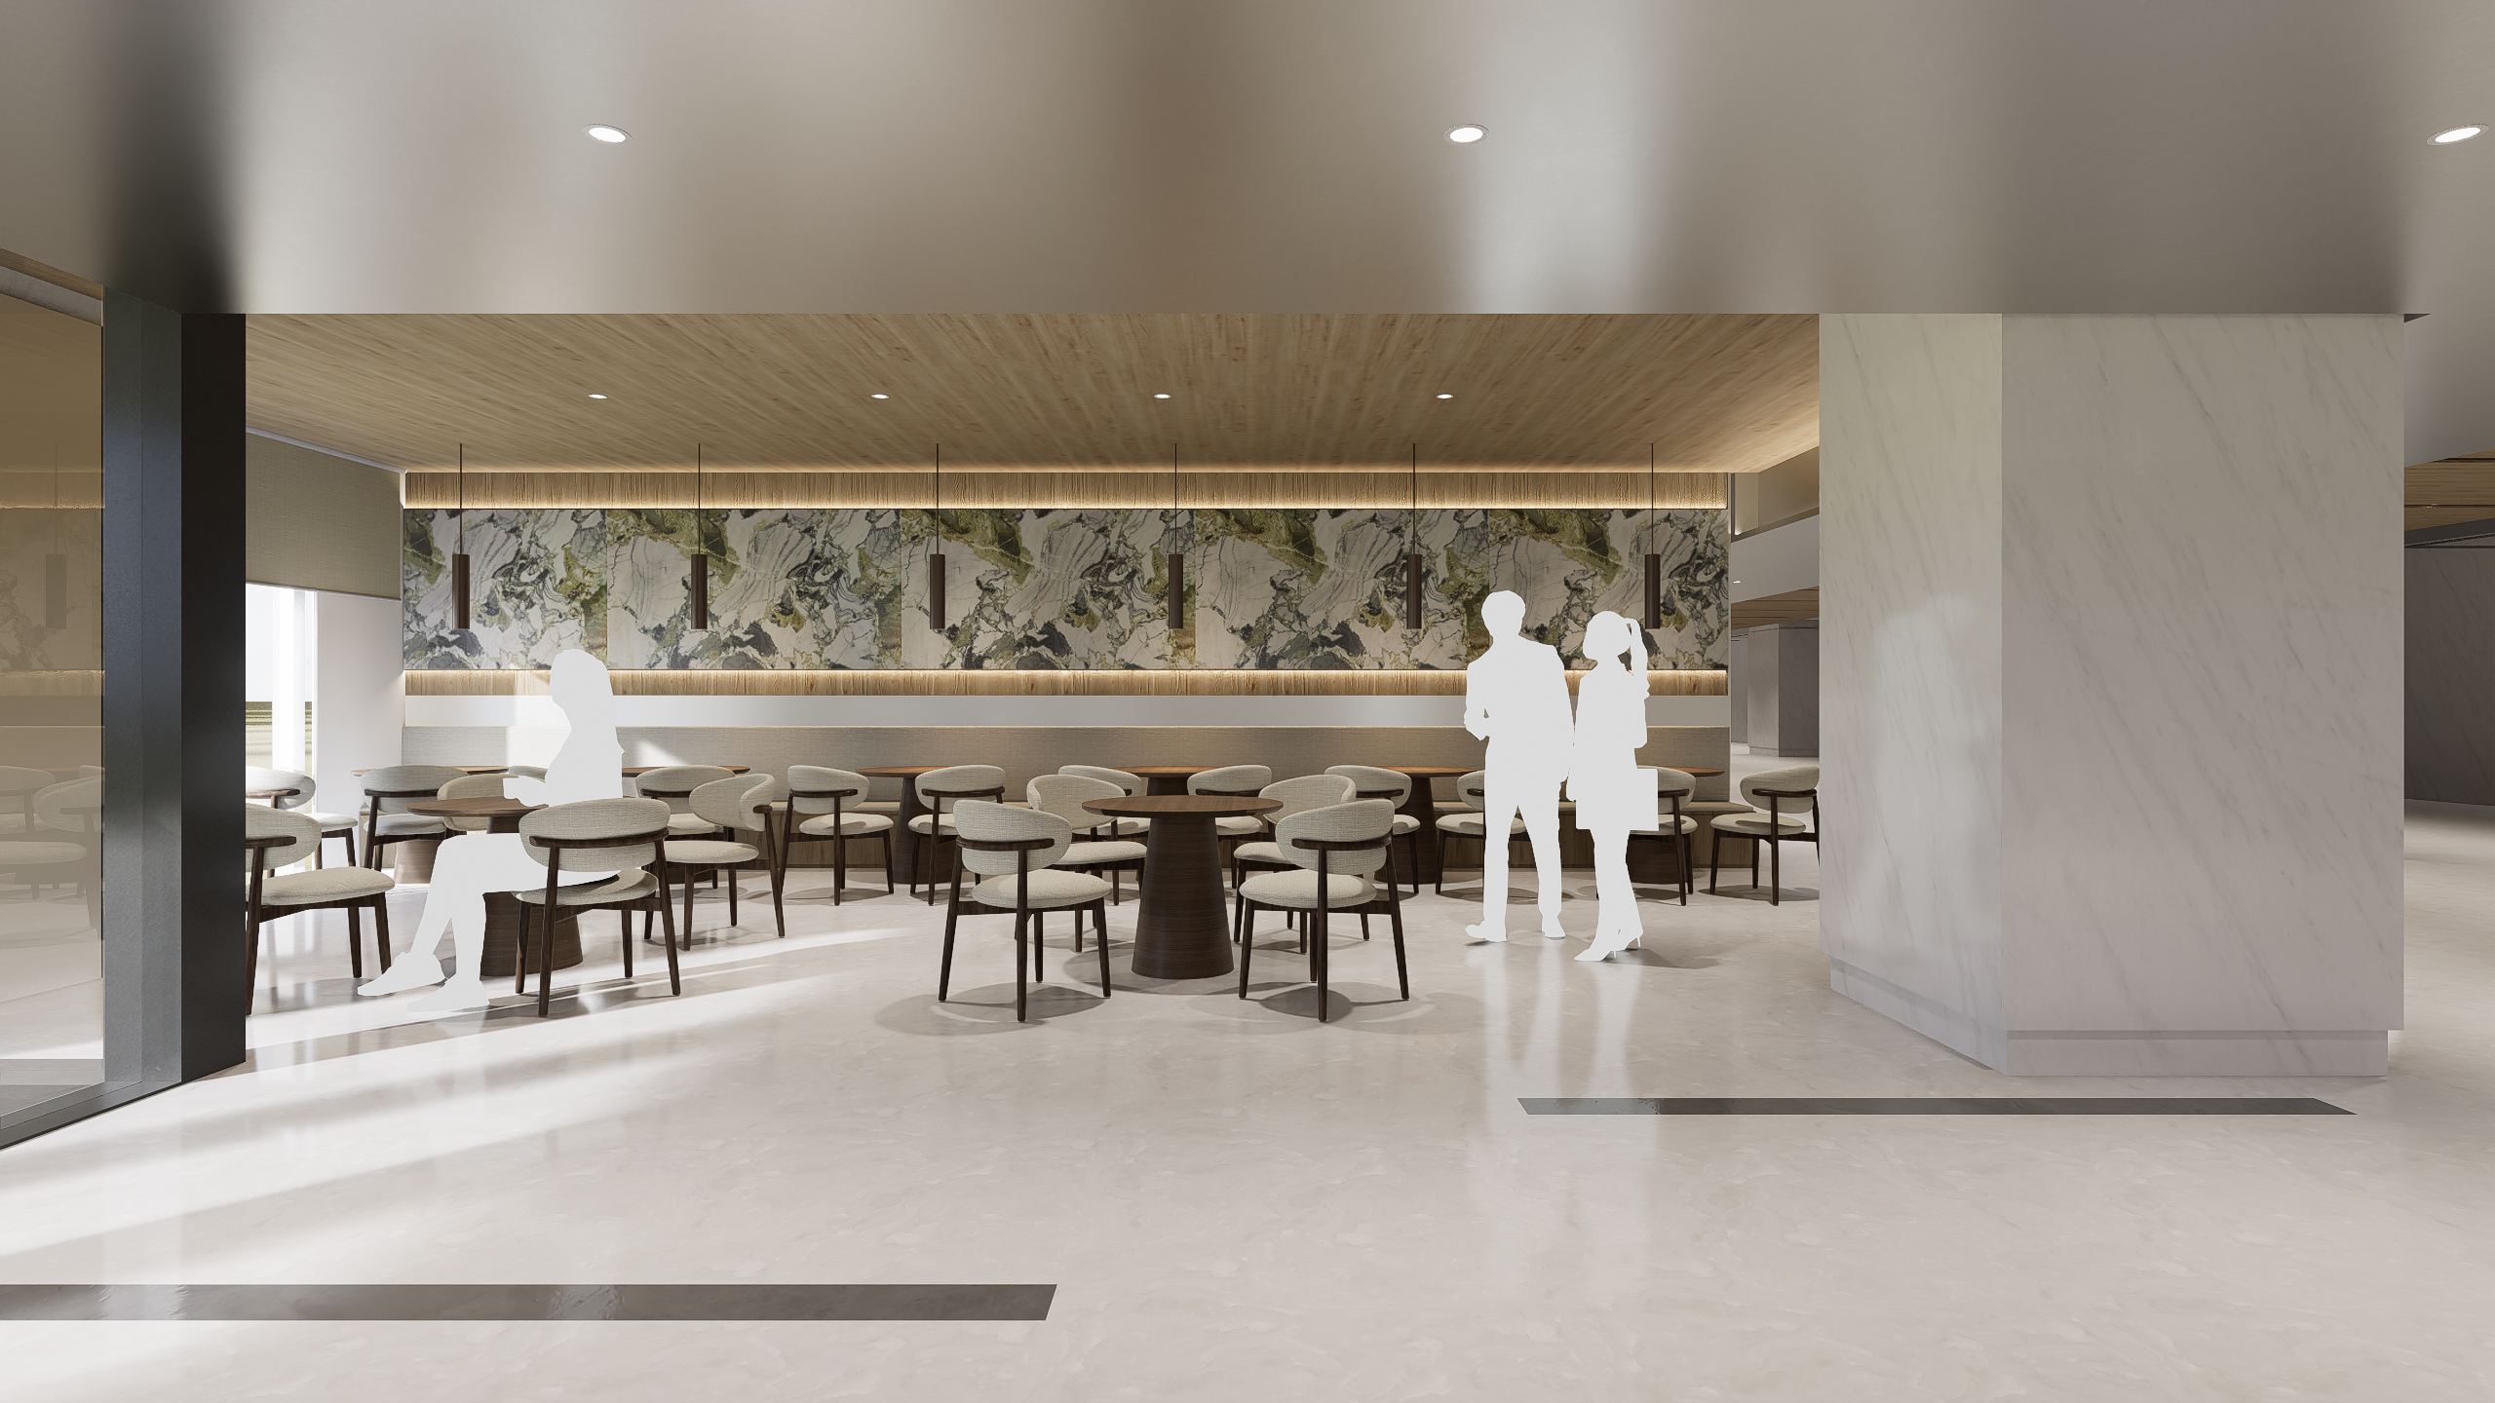
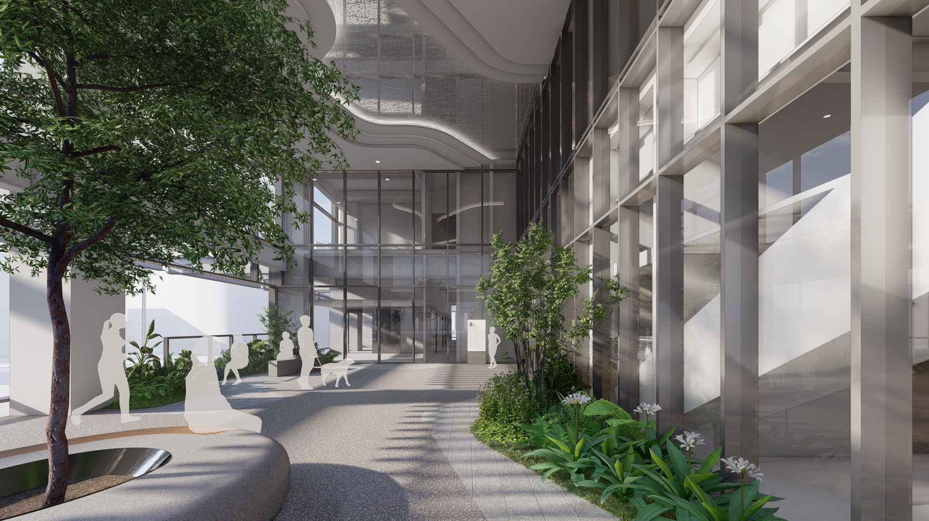
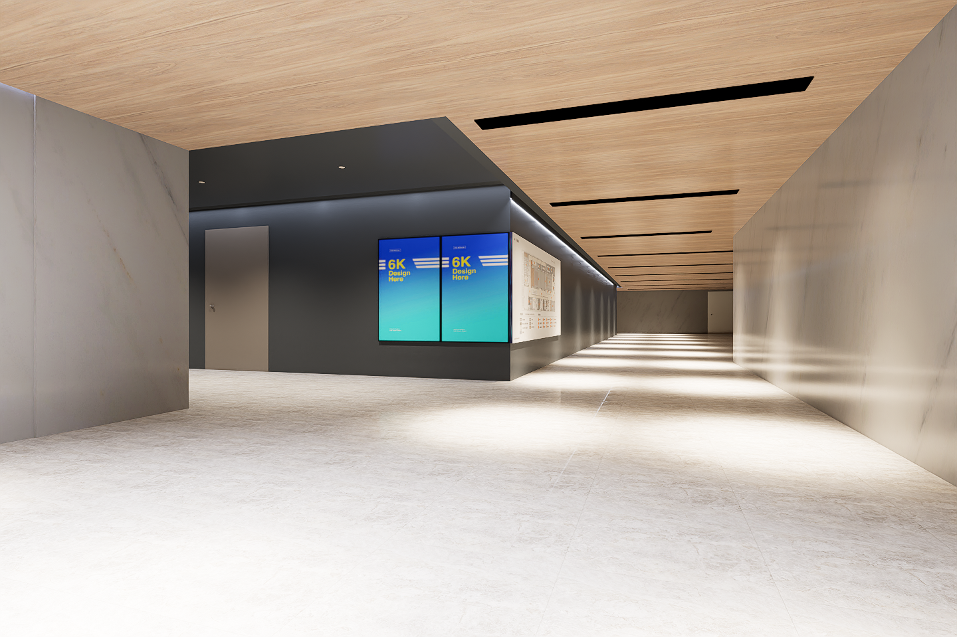
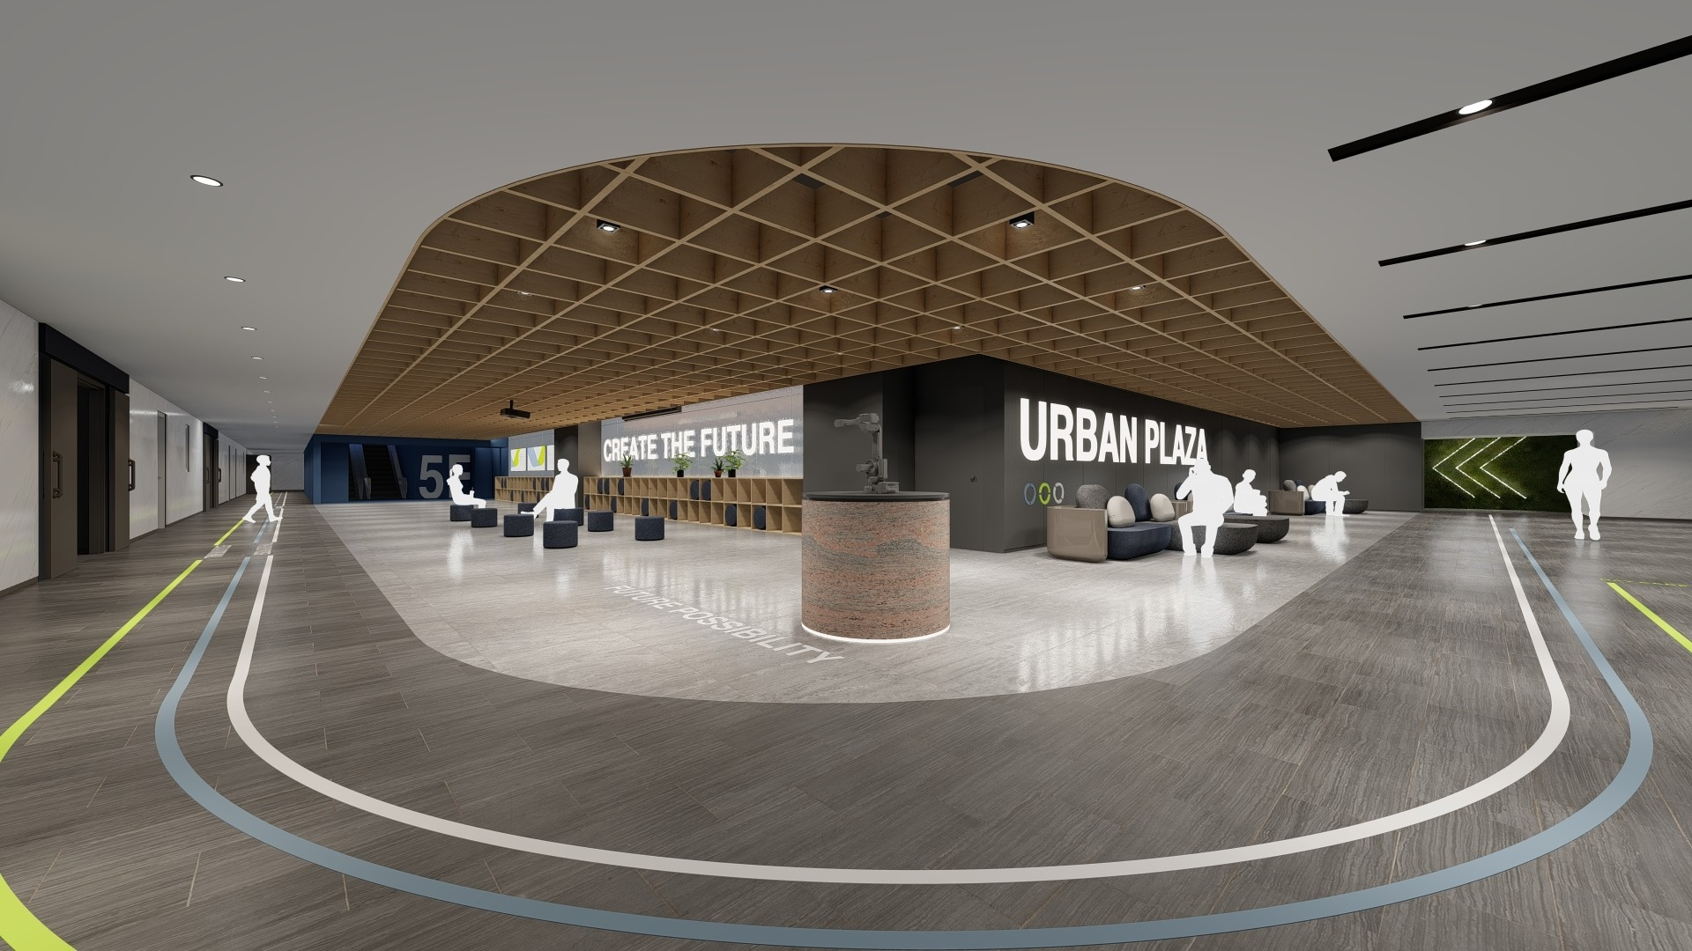
【用餐規劃】
新北市115學年度
藝術滿城香活動
規劃於6F集合用餐，實際將依現場人流狀況彈性調整。

Slide 23

活動說明 – 新北市美術館
新北市115學年度
藝術滿城香活動
文 化 局 - 藝 文 場 館 參 觀
詳見美術館簡報

Slide 24
新北市114學年度
藝術滿城香活動
Q&A

Slide 25
活動日家長能否一同入場觀戲
考量活動參加對象為本市小學四年級學生，且本場地座位有限，活動日無法提供家長入席，惟行動不便學生需家長協助者除外，請各校協助轉知訊息。
針對行動不便的學生，現場協助措施
有關特殊需求學生請於新北藝術E樂園完成填報。
活動日將由引導人員協助自下車處引導，並協助入場。
倘有增加者請於會後告知。
保險事宜
已針對表演場館投保場地責任險，車輛亦投保有意外險。
請各校自行決定是否另外辦理保險，保險費用須自行負擔。

Slide 26
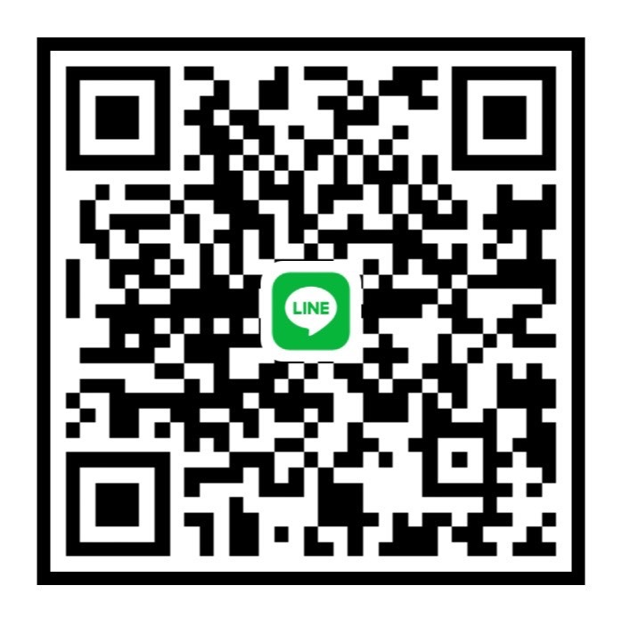
車輛安排事宜
車輛皆由本局統籌辦理，委託同榮國小統一招標，由鈺銓觀光汽車股份有限公司得標。
承辦學校會後將「學校確認資料單」轉交遊覽車公司。
相關訊息另公告於新北市社教資源網/藝術教育/藝術滿城香。
請領隊會議確定填報內容是否正確
核定參與人數及車輛之依據
依據新北市社教資源網/藝術教育/藝術滿城香公告核定為準。
人數增加務必經過同榮國小或教育局承辦人員確認同意；倘有誤差，請於領隊會議現場確認。
交通車輛安排聯絡窗口
由三多國小聯繫各校車輛接送安排，遊覽車公司取得資料後，最遲於活動前1天下午3時前將車籍資料LINE給各校。
手冊P.4
遊覽車公司承辦人郭小姐通訊方式:
請附上貴校老師姓名、職稱和及絡方式

Slide 27
抵達觀賞地點時間
請依照各場次「交通疏導時刻表」所規劃的到場時間抵達。
周三、週五上午場次學校請留意到場時間
遊覽車停放事宜
由承辦單位統一告知遊覽車自行停放(戲曲學院不提供停放車輛)。
觀賞結束由承辦學校統一聯繫，分批至候車處等待。
上下車以同一分配區域為原則，若因現場狀況臨時調整，則現場通知各校領隊。
同一所學校車輛會統一要求一色車或二色車嗎？
交通車租用部分，依教育部「學校辦理校外教學活動租用車輛應行注意事項」第五點第一項第五款規定，學校辦理校外教學活動租用車輛應租用合法之營業大客車，車齡：五年以下年份較新之車輛為原則（計算出廠日期至租用時間）。

Slide 28
有關學校依班級數自行增加遊覽車數量事宜
學校所增之遊覽車需另洽廠商及自行負擔費用，並請於校務行政填報「學校資料確認單」，俾利安排車輛動線
中午用餐事宜
為避免影響上、下午場參觀學校進退場，造成交通壅塞，請各校用餐時間請自行調整 安排。
下午參觀新北美術館與溪北地區公共空間的學校，由教育局補助餐費 午餐請學校自理，用餐場地安排稍後由文化局說明
相關表件下載處
相關表件可至【新北市社教資源網/藝術教育/藝術滿城香】連結處下載使用。
第二行政中心地址:新北市三重區重新路五段與光復路口
新北藝術館地址:新北市鶯歌區館前路300號

Slide 29
新北市115學年度藝術滿城香活動
感謝聆聽

